Slide 2
如果給你時光機回去投資
假設身上帶上現有資產100萬
要回到哪一個時刻
投資那一樣產品最賺？
記住你的答案
Notes:
https://www.ptt.cc/bbs/Gossiping/M.1497965323.A.298.html

Slide 3
這是一個升值最快的貨幣?
比特幣(btc)，剛誕生(2009/01/03)1美金 = 1300顆
現在，最高2900美金 = 1顆
你以為比特幣夠猛了? 錯
乙太幣(ether)更瘋
剛誕生(2016/03/07)，8美金 = 1顆
現在，最高346美金 = 1顆
Notes:
What: 主軸方向>>投資

Slide 4
如果我在更早一點知道比特幣
想當初2010年，我在銀行放了1萬塊的活存。
如果都拿去買比特幣，早就不知道翻了幾倍。
換句話說，只要省下一杯星巴克咖啡的錢，現在就可以買4台Toyota Altis
只可惜當時的我
念書、打電動、但也沒多厲害
現在呢? 宅宅工程師
Notes:
Why? 投資

Slide 5





如何獲得比特幣?
國內交易平台
Maicoin
Bitoex
國外交易所
CEX.IO
Bitfinex
Coinbase
OKCOIN
挖礦
個人
礦池
Notes:
When? Where? Who?

Slide 6
自己的錢，自己賺
於是，我想成為礦工的一員…

Slide 7

XD
走錯棚了

Slide 8
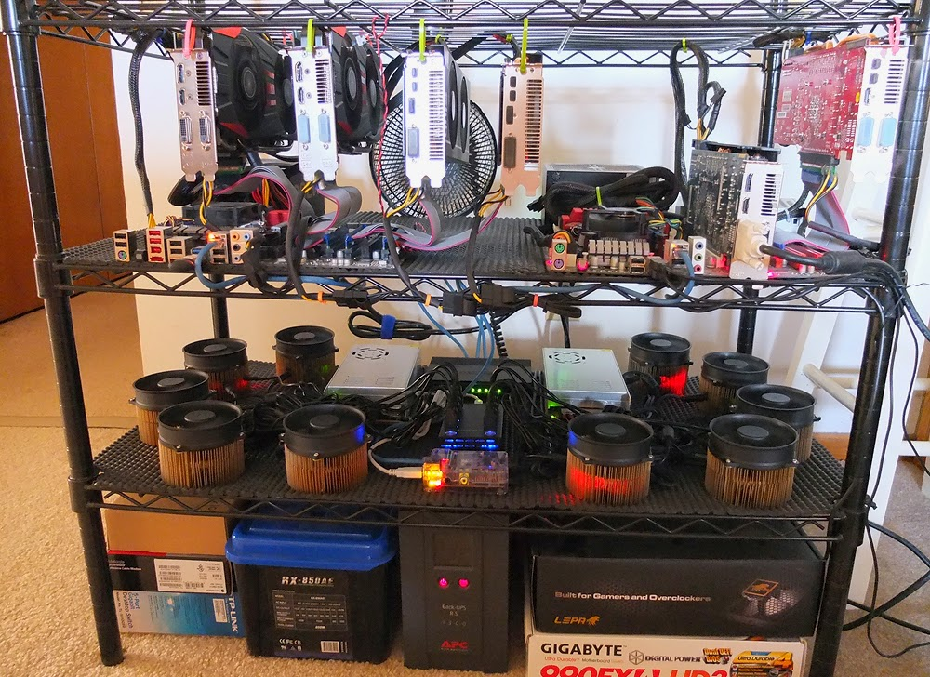

Slide 9
沒你想的這麼簡單
但是，人外有人，天外有天。

Slide 10
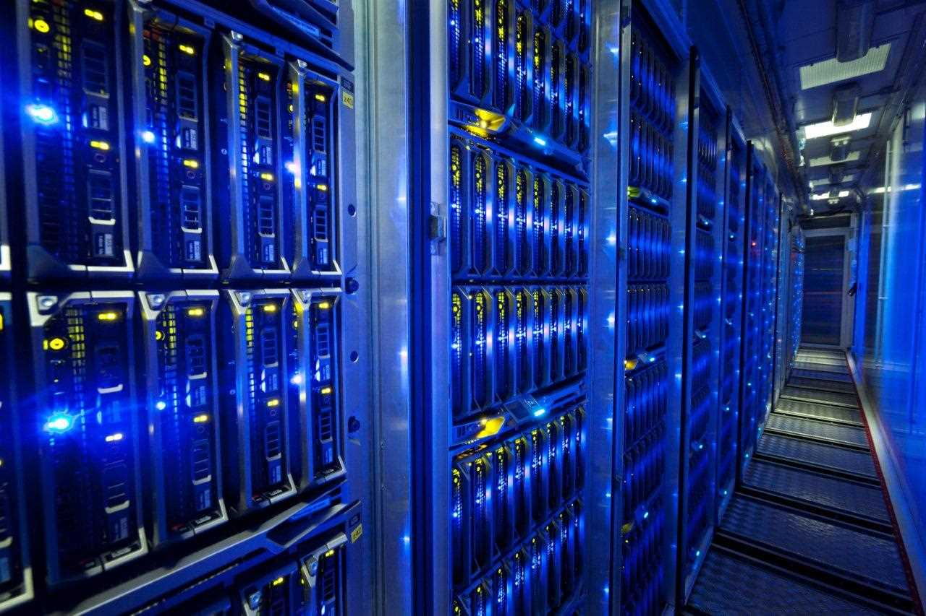
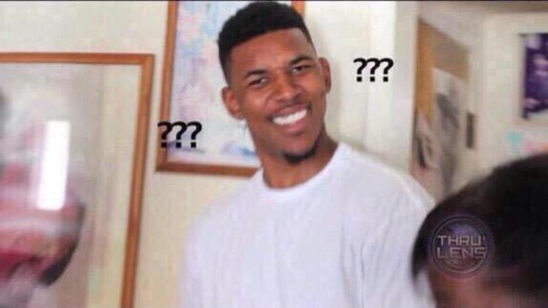

Slide 11
投資
逢低買進，逢高賣出
長期持有
波動度大，不建議短進短出
最重要的還是賺波段
比特幣泡沫化?
價值由人們決定
價格低，不一定就有價值
Notes:
當你覺得一件商品價格很貴的時候，不妨先想想他的價值！若您覺得有價值，再貴你都會買單，若您覺得沒有價值，你大可不必買單。但你的不買單，也無法否認他本身的價值所帶來的價格。就像你會質疑一輛名車，只是有個車體、四個輪子、一個引擎和一個方向盤，為什麼要賣那麼貴嗎？如果你不會這樣質疑，那麼你就不應該質疑專業的服務。

Slide 12
講了那麼多，比特幣是甚麼
匿名
去中心化
全世界流通
低交易費用
無隱藏成本

Slide 13
與傳統貨幣的比較
 | 存續時間 | 總量控制 | 有無擔保 | 交易媒介 | 價值標準 | 價值儲藏
法定貨幣 | 與國家存續期間相同 | O | 發行保證: 如貴金屬、外匯等 | O | O | O
單向流通 虛擬貨幣 (天幣、P幣) | 網站或特定服務存續時間 | X | X | X | X | X
比特幣 | 網路虛擬世界永久保存 | O | X | 已有許多接受比特幣支付案例 | X | ?

Slide 14
交易之外的用途
勒贖病毒
WannaCry(想哭)
互助會(老鼠會)
MMM
洗錢
行賄受賄
轉移資產

Slide 15
合法性
日本: 2017年4月，新版支付服務法承認虛擬貨幣的合法支付地位。
中國: 對比特幣進行監管機制。
美國:
英國:
德國: 2013年8月，政府認可彼特必的法律和稅收地位。
俄羅斯: 2014年2月，政府宣布禁止比特幣。
印度: 2017年4月，政府委員決定監管比特幣市場。
Notes:
日本:https://finance.technews.tw/2017/05/02/bitcoin-ether-popular/
印度:http://www.finet.hk/Newscenter/news_content/594ae6f4e4b0d1966a294b89

Slide 16
參考

